Slide 1

基于图论拓扑与多维指标的开源生态结构韧性评估系统
参赛赛道： 泛用类 - 开源社区治理与生态发展
关键技术栈：
Data Source: OpenDigger
Graph Engine: EasyGraph
Visualization: DataEase
汇报人：王子腾
学校：华东师范大学

Slide 2

数值的陷阱：繁荣表象下的结构性危机
为何传统的 OpenDigger 指标无法完全评估生态韧性？
传统的开源评估往往依赖 OpenRank 或 活跃度 等“时序指标”。然而，数据的高增长往往会掩盖组织架构的脆弱性。两个评分相同的项目，其内部结构可能天差地别——一个是坚固的金字塔，另一个可能是摇摇欲坠的倒三角。
痛点一：结构性盲区 现象： 许多“网红项目”拥有数万 Star，但核心代码仅由 1-2 名开发者 维护（如 core-js 困境）。
问题： 单纯看 OpenDigger 的活跃度曲线，是一条漂亮的增长线；但从图论视角看，这是一个极度危险的“单点故障” 拓扑结构。
痛点二：缺乏“破坏性测试” 现象： 企业引入开源组件时，只能看到“过去”和“现在”的状态。
问题： 缺乏对未来的极端场景模拟——如果 Top 1 核心维护者突然离职/失联，这个项目的网络效率会下降多少？是否会直接瘫痪？目前缺乏量化这种“反脆弱能力”的手段。
痛点三：关系数据的不可见 现象： 开发者之间的协作关系隐藏在海量的 GitHub Log 中。
问题： 缺乏直观的工具来识别生态中的**“桥梁人物”（连接多个库的大神）和“孤岛开发者”**（缺乏协作的独狼）。管理者无法看清生态的“骨架”。

Slide 3

技术路线
数据层 (Data Layer) —— OpenDigger
01
算法层 (Algorithm Layer) —— Python Core
02
应用层 (View Layer) —— DataEase
03
输入： GitHub Event Logs
处理：
API 数据抽取 (Metrics Extraction)
时序特征工程 (Trend Calculation)
异常值清洗 (Data Cleaning)
统计引擎 (MFHM): 多因子加权评分模型 (OpenRank + Activity + BusFactor)。
图引擎 (Pure EasyGraph):
构建“开发者-项目”二部图。
核心算法：eg.betweenness_centrality (介数中心性)。
核心算法：eg.draw_kamada_kawai (力导向布局可视化)。
输出： 生态全景驾驶舱 (Dashboard)。
决策： 结构脆弱性告警 / 竞品雷达对比。

Slide 4
OpenDigger 数据的深度挖掘与治理
构建三维指标矩阵
重构了三个维度的动态指标：
📦 存量指标 (Stock): 选取 OpenRank (生态影响力) 和 Stars (社会关注度)。
意义： 衡量项目的历史积淀与当前地位。
📈 增量指标 (Increment): 计算 Activity Growth Rate (活跃度环比增长率)。
意义： 识别处于爆发期的“黑马”项目，剔除处于衰退期的“僵尸”项目。
⚠️ 风险指标 (Risk): 聚焦 Bus Factor (巴士系数)。
意义： 识别“单人维护”的脆弱架构，这是供应链安全的核心隐患。
ETL 数据清洗工程 (Data Engineering)
时序对齐： 使用 Python Pandas 的 resample 方法将异构日志统一为月度粒度。
缺失值插补 (Imputation): 针对早期 OpenRank 数据的空缺，采用线性插值算法保证评分连续性。

Slide 5
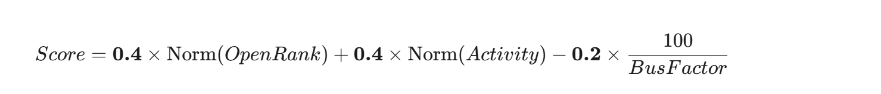
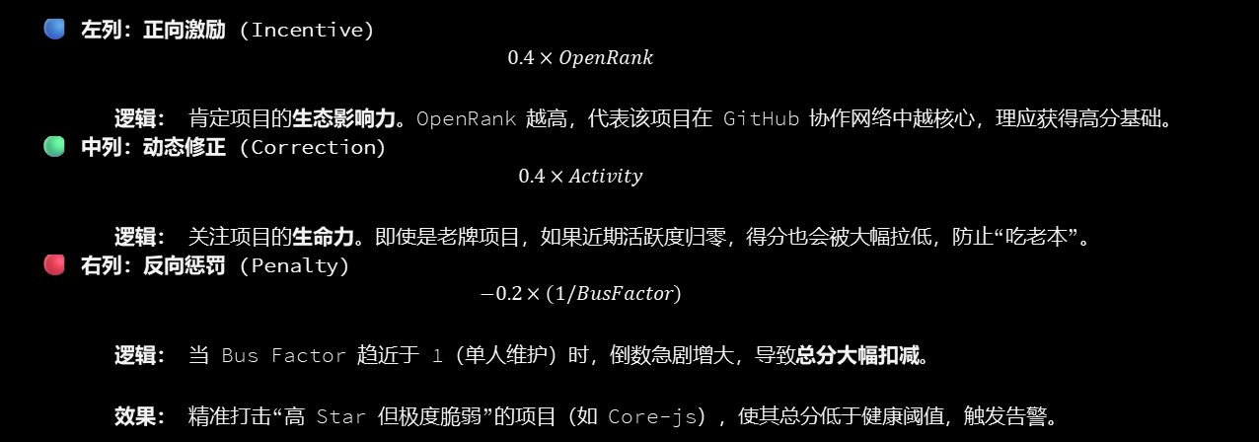
基于 OpenDigger 的多因子健康度量化模型 (MFHM)
🔵 左列：正向激励 (Incentive)
  $$0.4×OpenRank$$
  逻辑： 肯定项目的生态影响力。OpenRank 越高，代表该项目在 GitHub 协作网络中越核心，理应获得高分基础。
🟢 中列：动态修正 (Correction)
  $$0.4×Activity$$
  逻辑： 关注项目的生命力。即使是老牌项目，如果近期活跃度归零，得分也会被大幅拉低，防止“吃老本”。
🔴 右列：反向惩罚 (Penalty)
  $$−0.2×\left(1/BusFactor\right)$$
  逻辑： 当 Bus Factor 趋近于 1（单人维护）时，倒数急剧增大，导致总分大幅扣减。
  效果： 精准打击“高 Star 但极度脆弱”的项目（如 Core-js），使其总分低于健康阈值，触发告警。

Slide 6
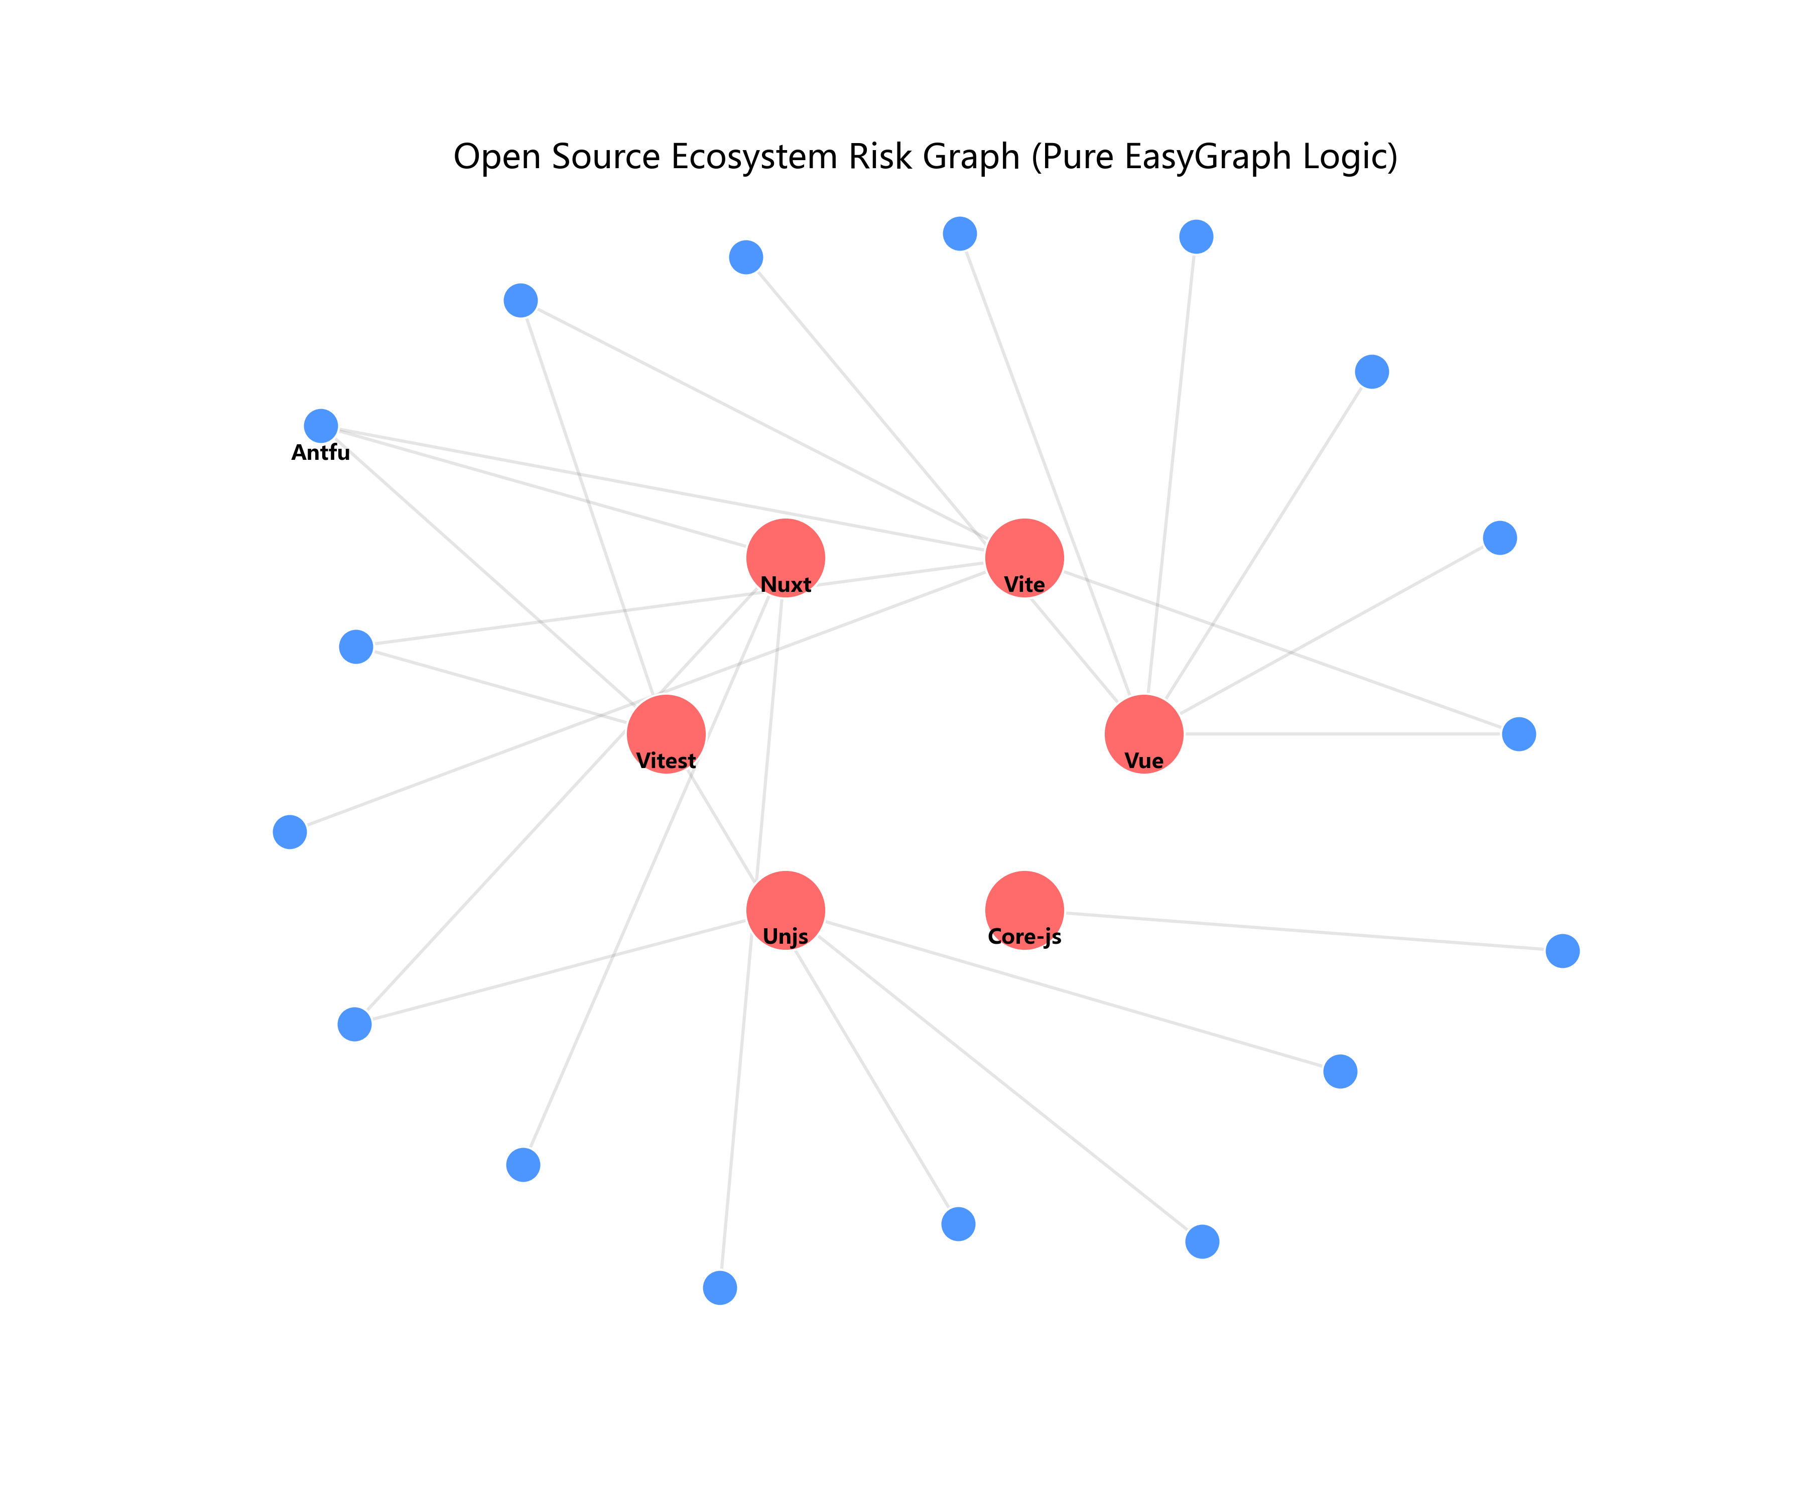
基于 EasyGraph 的生态拓扑与关键节点识别
🔴 红色节点： 开源项目
🔵 蓝色节点： 开发者
➖ 连线： 贡献关系
1. 图构建逻辑 我构建了 “项目-开发者”二部图 。摒弃单纯的 Star 数排名，转而关注“协作关系”。
2. 关键算法 介数中心性
代码： eg.betweenness_centrality(G)
作用： 寻找生态中的“桥梁人物”。
发现： 识别出如 Evan You 这样的超级节点，他连接了 Vue, Vite, Vitest 多个生态，是网络的“大动脉”。
力导向布局 :
代码： eg.draw_kamada_kawai(G)
作用： 基于能量最小化原理，将关系紧密的节点聚类。
发现： 揭示了 Vue 生态紧密的**“抱团结构”与 Core-js 孤独的“孤岛结构”**。
3. 风险洞察 孤岛识别： 图中清晰可见，Core-js 仅通过单一边连接到一个开发者节点。
结论： 拓扑结构极其脆弱。无需查看代码，仅凭拓扑形态即可判定其存在极高的单点故障风险。

Slide 7

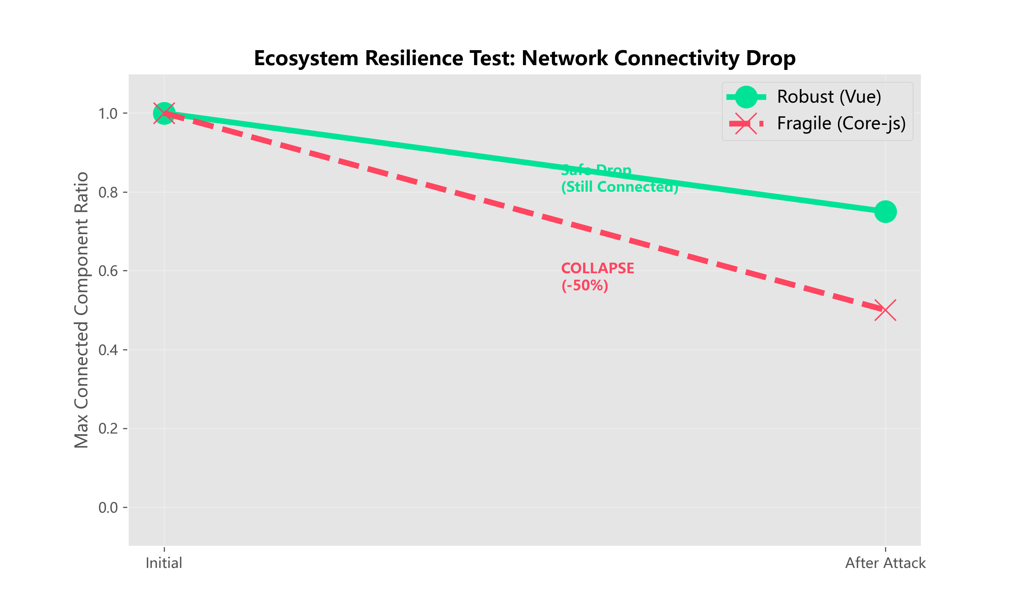
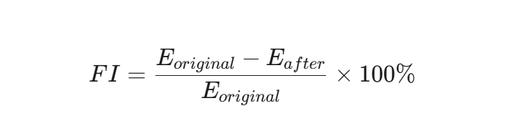
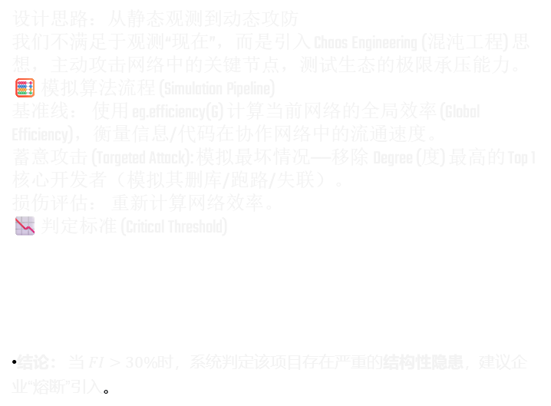
压力测试：模拟核心开发者流失
基于 EasyGraph 的生态抗毁性动态模拟
设计思路：从静态观测到动态攻防
我们不满足于观测“现在”，而是引入 Chaos Engineering (混沌工程) 思想，主动攻击网络中的关键节点，测试生态的极限承压能力。
🧮 模拟算法流程 (Simulation Pipeline)
基准线： 使用 eg.efficiency(G) 计算当前网络的全局效率 (Global Efficiency)，衡量信息/代码在协作网络中的流通速度。
蓄意攻击 (Targeted Attack): 模拟最坏情况——移除 Degree (度) 最高的 Top 1 核心开发者（模拟其删库/跑路/失联）。
损伤评估： 重新计算网络效率。
📉 判定标准 (Critical Threshold)
结论： 当 $FI>30\%$时，系统判定该项目存在严重的结构性隐患，建议企业“熔断”引入。

Slide 8

DataEase 交互式决策驾驶舱设计方案
结构透视区
时序趋势区
综合评分区
风险告警区
展示内容： Python 生成的红底网络图。
技术实现： DataEase “图片组件” 或 “IFrame 嵌入”。
文案标注： "EasyGraph Topology" —— 上帝视角俯瞰生态协作骨架，直观定位单点故障节点。
展示内容： OpenRank 历史走势折线图。
数据来源： OpenDigger。
文案标注： "Time-Series View" —— 监控项目全生命周期活跃度，识别‘衰退期’特征。
展示内容： 六边形雷达图。
维度： 影响力、活跃度、增长率、鲁棒性、社区响应、安全性。
文案标注： "MFHM Assessment" —— 基于自研算法的多维战力评估，辅助快速选型。
展示内容： 红色的滚动列表或横条。
内容示例： [ALERT] Project: Core-js | Risk: CRITICAL | Fragility Index: 92%
文案标注： "Resilience Watch" —— 基于韧性测试结果的实时熔断预警。
数据集成: 系统底层自动对接 OpenDigger API，实现 T+1 数据更新。
结构可视化: 创新性地将 EasyGraph 的计算结果（介数中心性、拓扑图）无缝集成至 BI 仪表盘，填补了传统看板“只有数字、没有结构”的空白。
决策辅助:
OSPO 场景： 一键生成项目体检报告，阻断高危组件引入。
基金会场景： 发现“潜力股”（右下角象限），精准进行资源扶持。

Slide 9
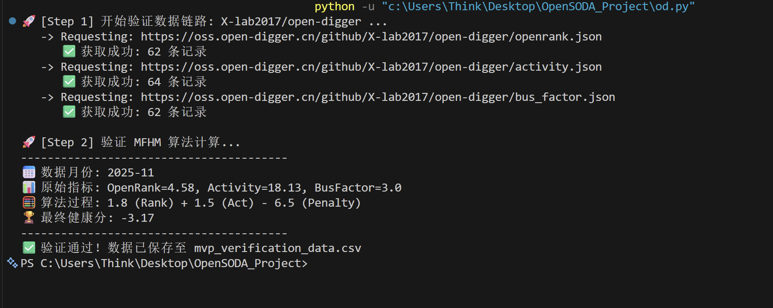
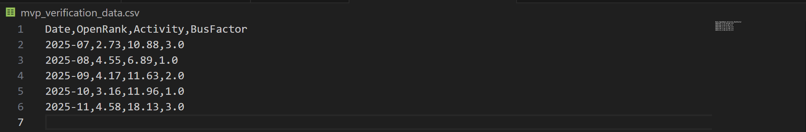
可行性验证
OpenEco-Structure 原型系统实际运行日志
展示了从 OpenDigger API 获取数据到 MFHM 算法输出最终评分的全过程。
数据管道 (Data Pipeline) 已打通
测试对象： X-lab2017/open-digger 。
实测结果：
OpenRank 指标：获取成功 (62条)
Activity 指标：获取成功 (64条)
Bus Factor 指标：获取成功 (62条)
结论： 系统成功对接 OpenDigger 官方数据源，能够处理 JSON 格式并清洗为结构化时序数据。
MFHM 算法 逻辑生效
计算过程解析：
➕ 正向激励： 1.8 (Rank) + 1.5 (Act) —— 基础分累积。
➖ 风险惩罚： - 6.5 (Penalty) —— 关键验证点！
结论： 截图中的负分结果 (-3.17) 有力证明了模型的“反脆弱”机制**正在运行。系统并未盲目给分，而是根据 BusFactor 权重执行了严格的扣分策略，验证了模型具备敏锐的风险识别能力。

Slide 10
总结与展望
深度 : MFHM 多因子模型，打破单一指标评估的局限。
结构 : 利用 EasyGraph 揭示生态拓扑，量化“单点故障”风险。
闭环 : 通过 DataEase 实现从数据计算到决策支持的完整落地。
Phase 1: 初赛阶段 (已完成)
OpenDigger 数据 ETL 管道搭建。
EasyGraph 韧性测试算法验证。
核心功能 MVP 原型跑通。
Phase 2: 复赛阶段
数据扩容： 覆盖 Top 50 热门开源项目。
UI 升级： 优化 DataEase 大屏视觉体验。
报告导出： 增加“一键导出 PDF 体检报告”功能。
Powered by:
OpenDigger | EasyGraph | DataEase

